Slide 1
CHÀO CÁC EM ĐẾN VỚI TIẾT TIẾNG VIỆT
Bài : Ôn tập
Lớp : 1C
GV : Nguyễn Thị Lục
Trường Tiểu học Đoàn Nghiên

Slide 2
Chủ đề 2: Mái ấm gia đình

Slide 3
Thứ sáu ngày 24 tháng 2 năm 2023
Tiếng Việt:
ÔN TẬP
1
Tìm từ ngữ có tiếng chứa vần uya, uây, uyp, uynh, uych, uyu, oong

Slide 4
2
Tìm ở dưới đây những từ ngữ chỉ người thân trong gia đình

Slide 5
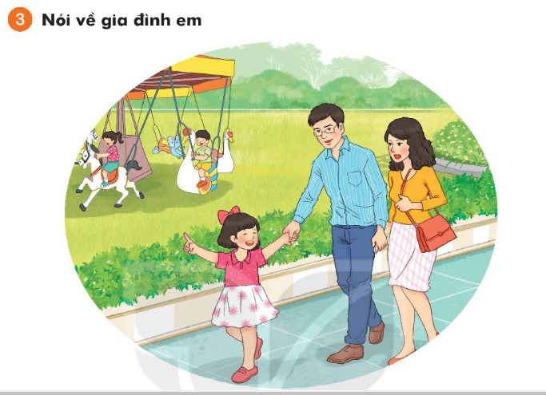
Thứ sáu ngày 24 tháng 2 năm 2023
Tiếng Việt:
ÔN TẬP
Nói về gia đình em
3

Slide 6
Thứ sáu ngày 24 tháng 2 năm 2023
ÔN TẬP
Tiếng Việt:
4
Viết 1 – 2 câu về gia đình em

Slide 7
Thứ sáu ngày 24 tháng 2 năm 2023
Tiếng Việt:
ÔN TẬP
5
Đọc mở rộng

Slide 8
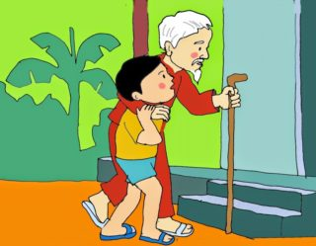
5
Đọc mở rộng
Thương ông
(Trích)
Ông bị đau chân
Nó sung nó tấy
Đi phải chống gậy,
Việt chơi ngoài sân
Lon ton lại gần:
Ông vịn vai cháu
Cháu đỡ ông lên.
Ông bước lên thềm:
Hoan hô thằng bé!
Bé thế mà khoẻ
Vì nó thương ông.

Slide 9
Thứ sáu ngày 24 tháng 2 năm 2023
Tiếng Việt:
ÔN TẬP
CỦNG CỐ

Slide 10
TẠM BIỆT CÁC EM

